Slide 1
第五章 汇编语言程序设计
5.1 汇编语言程序设计基础知识
5.2 汇编语言程序设计举例

Slide 2
5.1 汇编语言程序设计基础知识
5.1.1 伪指令
定义:
不产生目标程,不影响程序执行;
产生供汇编用的某些指令, 以便在汇编时执行一些特殊操作;
功能：
指定目标程序、数据存放的起始地址；
给一些指定的程序赋值；
在内存中预留工作单元；
表示源程序结束。

Slide 3
1. 设置起始地址ORG (origin)
ORG nn
功能：
ORG 是该伪指令的操作助记符，操作数nn是16位二进制数，前者为后再续源程序汇编后的目标程序安排存放位置，后者则给出了存放的起始地址值。
举例：
ORG 2000H
指示后面的程序或数据块以2000H为起始地址连续存放

Slide 4
2. 定义字节DB 或DEFB(Define Byte)
<标号：>DB <项或项表>
字节、数或者字符串
功能：
将项或者项表的数值存入从标号开始的连续单元。
举例：
HERE: DB 84H
DB 43H
; (HERE)= 84H
; (HERE+1)= 43H

Slide 5
举例：
ORG 1000H
LN： DB 32, ‘MCS-51’， 25H
END
1000
20H
32
1001
4DH
‘M’
1002
43H
‘C’
1003
53H
‘S’
1004
2DH
‘-’
1005
35H
‘5’
1006
31H
‘1’
1007
25H
24H

Slide 6
3. 定义子DW或DEFW (Define word)
<标号：> DW <项或项表>
功能：
1. 定义16位数据，即字。执行汇编程序时，计算机会自动按照高位字节在前、低位字节在后的格式排列；
2. DW指令一般用来建立地址表。
1000
12H
举例：
ORG 1000H
ABC： DW 1234H, 08H
1001
34H
1002
00H
1003
08H
ORG 1000H
ABC: DB 12H, 34H, 00H, 08H

Slide 7
4. 为标号赋值EQU (Equate)
<标号> EQU <nn或表达式>
功能：
1.表示EQU两边的量等值，又称为等值指令，用于对符号进行定义。
举例：
ABC EQU 38H
；程序中凡是出现ABC的地方，汇编将以38H代之
2. 注意：用EQU伪指令对标号赋值后，该标号的值在整个程序中不能改变(类似于C语言中的宏定义)。

Slide 8
5. DATA指令
符号名 DATA 表达式
功能：
1.将一个内部RAM的地址赋给指定的符号名。
举例：
BUFFER DATA 40H

Slide 9
6. XDATA指令(External Data)
符号名 XDATA 表达式
功能：
1.将一个外部RAM的地址赋给指定的符号名。
举例：
MYDATA XDATA 0400H

Slide 10
7. 定义位命令BIT
字符名称 BIT 位地址
功能：
1.用于给字符名称定义位地址。
举例：
DOGOUT BIT P3.4

Slide 11
8. 源程序结束END
<标号：> END <表达式>
功能：
结束标志，该语句在整个程序（包括伪指令）之后，告诉汇编程序，该程序已经结束；
若END程序在代码中间出现，则汇编程序将不再执行END后面的语句。

Slide 12
8051伪指令表
分类 | 指令 | 功能
 | SEGMENT | 声明欲产生段的再定位类型
 | EQU | 给特定的符号名赋值
 | SET | 特定符号赋值且可重新定义
符号定义 | DATA | 内部数据地址赋给指定符号
 | IDATA | 间接寻址内部数据地址赋给指定符号
 | XDATA | 外部数据地址赋给指定符号
 | BIT | 位地址赋给指定符号
 | CODE | 程序地址赋给指定符号
 | DS | 以字节为单位保留空间
保留/初始化 | DBIT | 以位为单位保留字节
 | DB | 以字节初始化程序空间
 | DW | 以字值初始化程序空间

Slide 13
8051伪指令表
分类 | 指令 | 功能
程序连接 | PUBLIC | 为其他模块所使用
 | EXTRN | 列出其他模块中定义的符号
 | NAME | 用来表明当前程序模块
 | ORG | 用来改变汇编器的地址计数器
 | END | 设定源程序的最后一行
 | RSEG | 选择定义过的再定位段作为当前段
 | CSEG | 程序绝对段
状态控制和段选择 | DSEG | 内部数据绝对段
 | XSEG | 外部数据绝对段
 | ISEG | 内部间址数据绝对段
 | USING | 通知汇编语言使用哪一寄存器组

Slide 14
5.1.2 汇编语言程序设计的一般步骤和基本框架
1、汇编语言程序设计的一般步骤
1
分析课题，确定算法或解题思路；
2
根据算法或思路画出流程图；
3
根据流程图编写程序；
4
上机调试源程序，进而确定源程序。

Slide 15
2、8051单片机汇编语言程序的设计框架：
ORG 0000H LJMP MAIN ;跳转到主程序
ORG 0003H LJMP INT_0 ;外部中断0入口 ORG 000BH LJMP INT_T0;定时器0中断入口 ORG 0013H LJMP INT_1 ;外部中断1入口 ORG 001BH LJMP INT_T1 ;定时器1中断入口 ORG 0023H LJMP INT_S ;串行通讯中断入口 ORG 0100H MAIN: MOV SP,#70H …… ;初始化内存区域内容 …… ;设置特殊功能寄存器（SFR）的控制字 …… ;开放相应的中断控制 …… ;进入主程序循环

Slide 16
LOOP:
…… ；主程序循环
LJMP LOOP ;下面是各个中断服务子程序的入口
INT_0: ……;外部中断0服务子程序 RETI INT_1: ……;外部中断1服务子程序 RETI INT_T0: ……;定时器0中断服务子程序 RETI INT_T1: ……;定时器1中断服务子程序 RETI INT_S: ……;串行通讯中断服务子程序 RETI
；下面可以编写其他子程序
END

Slide 17
5.2 汇编语言程序设计举例
1. 循环程序设计
开始
初始化
处理部分
循环控制部分
N
循环次数是否已够
Y
结束

Slide 18
例1 延时程序:系统时钟为6 MHz, （R0）=14H， 执行以下程序可延时多少时间.
DELAY: MOV A,#0A6H
LOOP: DEC A
JNZ LOOP
DJNZ R0,DELAY
RET
; A计数到166，约延时1ms

Slide 19
例2 多字节乘10 程序:设多字节数低位字节地址存放于R1,字节数存放于R7，可编程序如下：
MUL10： PUSH PSW ；保护现场
PUSH ACC
PUSH B
CLR C ；清进位位
MOV R2, #00H ；R2清零
SH10： MOV A, @R1 ；低字节送A
MOV B, #0AH ；乘数 10 送B
PUSH PSW
MUL AB ；乘10运算
POP PSW
ADDC A, R2 ；前一次乘法运算积的高8位与本次乘法的积低8位相加
MOV @R1, A
MOV R2, B
INC R1
DJNZ R7, SH10
MOV @R1, B
POP B
POP ACC
POP PSW
RET

Slide 20
例3 多字节无符号加法子程序:入口：被加数低字节地址在R0，加数低字节地址在R1，字节数在R2。出口：和的低字节地址在R0，字节数在R3。
MPADD： PUSH PSW ;保护标志寄存器内容。 CLR C ;进位为清零 MOV R3,#00H ADD10： MOV A,@R0 ;相加 ADDC A,@R1 MOV @R0,A INC R0 ;地址值增1 INC R1 INC R3 ;字节数增1 DJNZ R2,ADD10 ;所有字节未加完继续。 JNC ADD20 ;无进位去ADD20。 MOV @R0,#01 ;和最高字节地址内容为01H INC R3 ;字节数增1 ADD20： POP PSW ;恢复标志寄存器内容 RET ;返回

Slide 21
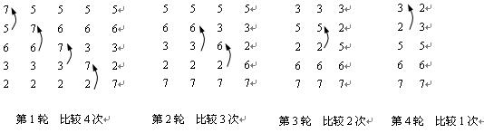
4. 数据排序程序
功能：将数据块中的数据按升序或降序排列。
方法：冒泡法----相邻数据互换的排列方法，同查找极大值的方法一样，一次冒泡找到数据块中极大值放入数据块的最后，再一次冒泡，次大数排列在倒数第二位置，以此类推。

Slide 22
例4 数据排序程序:将片内RAM 30H-37H地址中的数据从小到大升序排列。设R7为比较次数计数器，初值为07H。F0 为冒泡过程中是否有数据交换的状态，F0=0 表示无交换发生， F0=1 表示有互换发生，须继续循环。R0为指向RAM单元的地址指针，初始为30H。
SORT： MOV R6, #07H GOON: CLR F0 ;交换标志清0 MOV R0,#30H ;数据首址送R0 MOV A,R6
MOV R7,A ;各次冒泡比较次数送H7 LOOP: MOV A, @R0 ；取前数
MOV 3BH,A ;存前数 INC R0 MOV 3AH, @R0 ；取后数
CLR C
CJNE A， 3AH，EXCH
LJMP NEXT

Slide 23
EXCH： JC NEXT ；前数小于后数不交换 MOV @R0，3BH DEC R0 ；数据首址送R0 MOV @R0, 3AH ；前后数交换
INC R0
SETB F0 ；置交换标志位
NEXT： DJNZ R7，LOOP ；未比较完，进行下一次比较
JNB F0，DONE ；一次也没有交换，说明已按顺序排列
DJNZ R6，GOON ；更新下一轮比较次数
DONE: RET

Slide 24
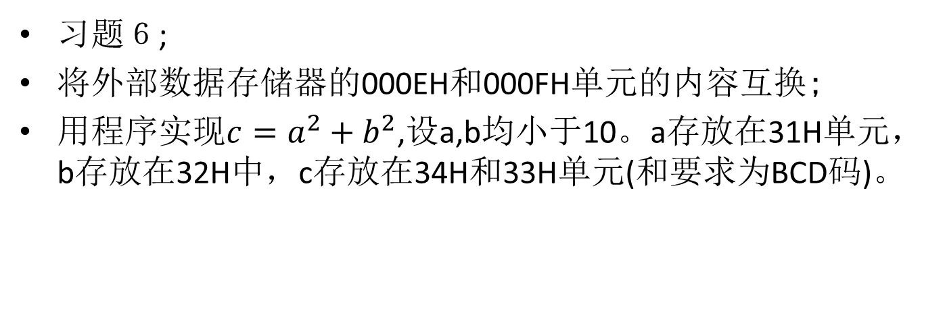
作 业
习题６;
将外部数据存储器的000EH和000FH单元的内容互换;
用程序实现$c=a^{2}+b^{2}$,设a,b均小于10。a存放在31H单元，b存放在32H中，c存放在34H和33H单元(和要求为BCD码)。

